Slide 1
СТАРЕНИЕ И ЗДОРОВЬЕ
ХОРОШЕЕ ЗДОРОВЬЕ ПРИБАВЛЯЕТ ГОДА ЖИЗНИ
ПОДГОТОВИЛИ И ПРОВЕЛИ:
ВАЗАНКОВА С.В.
САФРОНЕНКО И.В.

Slide 2
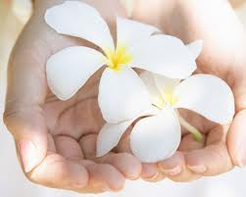
КАК ПРОЖИТЬ, ЧТОБЫ НЕ СТАРЕТЬ?
ТАК НЕ БЫВАЕТ…

Slide 3
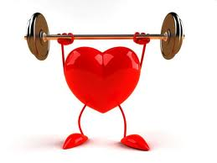
1.У меня часто плохой аппетит.
2.После нескольких часов работы у меня начинает болеть голова.
3.Часто выгляжу усталым и подавленным, иногда раздражённым и угрюмым.
4.Периодически у меня бывают серьёзные заболевания, когда я вынужден несколько дней оставаться в постели.
5.Я почти не занимаюсь спортом.
6.В последнее время я несколько прибавил в весе.
7.У меня часто кружится голова.
8.В настоящее время я курю.
9.В детстве я перенёс несколько серьёзных заболеваний.
10.У меня плохой сон и неприятные ощущения утром, после пробуждения.
11
1……

Slide 4
1-2 БАЛЛА: НЕСМОТРЯ НА НЕКОТОРЫЕ ПРИЗНАКИ УХУДШЕНИЯ ЗДОРОВЬЯ, ВЫ В ХОРОШЕЙ
ФОРМЕ. НИ В КОЕМ СЛУЧСАЕ НЕ ОСТАВЛЯЙТЕ УСИЛИЙ ПО СОХРАНЕНИЮ СВОЕГО
САМОЧУВСТВИЯ.
3-6 БАЛЛОВ: ВАШЕ ОТНОШЕНИЕ К СВОЕМУ ЗДОРОВЬЮ ТРУДНО НАЗВАТЬ НОРМАЛЬНЫМ.
УЖЕ ЧУВСТВУЕТСЯ, ЧТО ВЫ РАССТРОИЛИ ЕГО ДОВОЛЬНО ОСНОВАТЕЛЬНО.
7-10 БАЛЛОВ: КАК ВЫ УМУДРИЛИСЬ ДОВЕСТИ СЕБЯ ДО ТАКОЙ СТЕПЕНИ?! УДИВИТЕЛЬНО,
ЧТО ВЫ ЕЩЁ В СОСТОЯНИИ ХОДИТЬ И РАБОТАТЬ. ВАМ НЕМЕДЛЕННО НУЖНО МЕНЯТЬ
СВОИ ПРИВЫЧКИ. ИНАЧЕ…

Slide 5
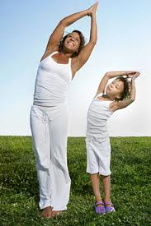
ОСНОВНЫЕ ПРАВИЛА ЗДОРОВОГО ОБРАЗА ЖИЗНИ:
1.ПРАВИЛЬНОЕ ПИТАНИЕ
2.СОН
3.АКТИВНЫЙ ОБРАЗ ЖИЗНИ
4.ВРЕДНЫЕ ПРИВЫЧКИ

Slide 6
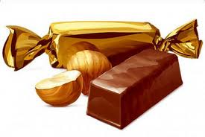
КОНФЕТКА
1.Ращупкина Мария
2.Гурбанназарова Гулнабат
3.Сахнов Роман
4.Буханов Никита

Slide 7
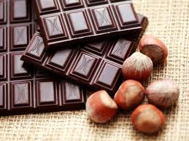
1.Тарасова Мария
2.Романенкова Ольга
3.Соловьёв Антон
4.Дубляж Дмитрий
ШОКОЛАДКА

Slide 8
ШАМРАЕВА Л.А. –КЛАССНЫЙ РУКОВОДИТЕЛЬ 101 ГРУППЫ;
КОШКОВА С.А. –ПРЕПОДАВАТЕЛЬ МАТЕМАТИКИ;
ГУЛЕВИЧ Е. – СТУДЕНТ 103 ГРУППЫ.

Slide 9
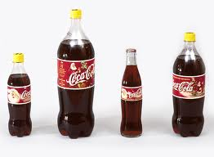
ПРАВИЛЬНОЕ ПИТАНИЕ

Slide 10
КОКА – КОЛА С УСПЕХОМ ЗАМЕНЯЕТ БЫТОВУЮ ХИМИЮ

Slide 11
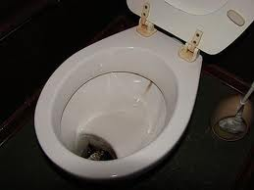
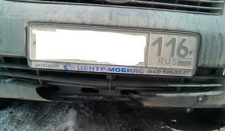
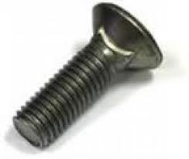
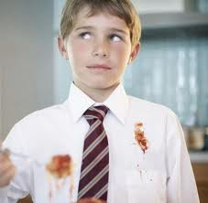

Slide 12
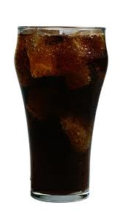

Slide 13
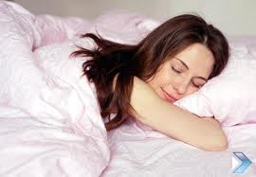
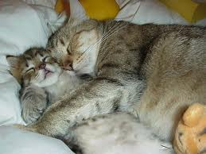
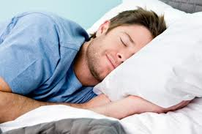
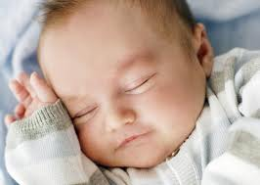
СОН

Slide 14
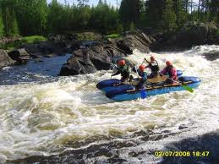
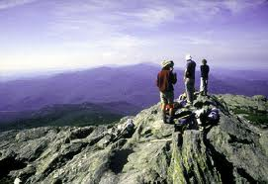
АКТИВНАЯ ДЕЯТЕЛЬНОСТЬ
АКТИВНЫЙ ОТДЫХ

Slide 15
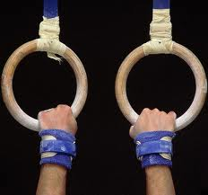
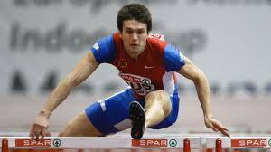
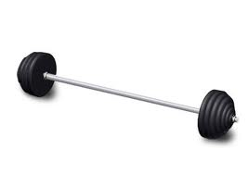
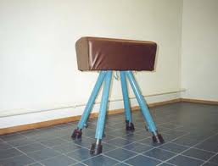
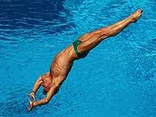
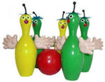
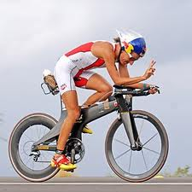
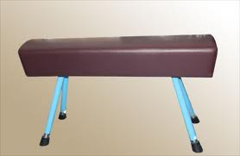
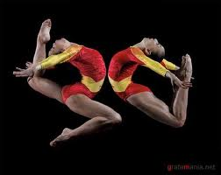
ЗАГАДКИ

Slide 16
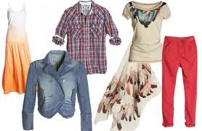
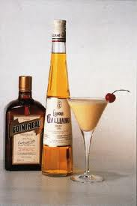
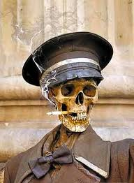
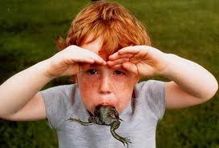
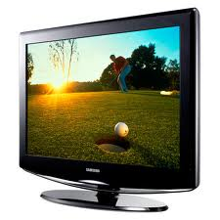
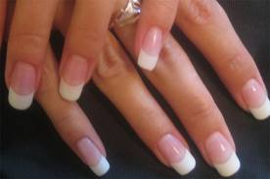
ВРЕДНЫЕ ПРИВЫЧКИ

Slide 17
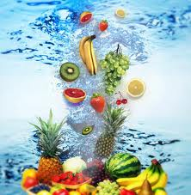
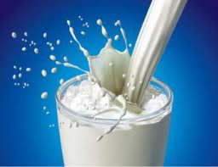
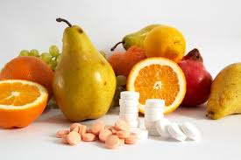

Slide 18
МЫ РОЖДЕНЫ, ЧТОБ ЖИТЬ НА СВЕТЕ ДОЛГО:
ГРУСТИТЬ И ПЕТЬ, СМЕЯТЬСЯ И ЛЮБИТЬ.
НО, ЧТОБЫ СТАЛИ ВСЕ МЕЧТЫ ВОЗМОЖНЫ,
ДОЛЖНЫ МЫ ВСЕ ЗДОРОЬЕ СОХРАНИТЬ.
СПРОСИ СЕБЯ: ГОТОВ ЛИ ТЫ К РАБОТЕ –
АКТИВНО ДВИГАТЬСЯ И В МЕРУ ЕСТЬ И ПИТЬ?
ОТБРОСИТЬ СИГАРЕТКУ? ВЫБРОСИТЬ ОКУРОК?
И ТОЛЬКО ТАК ЗДОРОВЬЕ СОХРАНИТЬ.
ВЗГЛЯНИ ВОКРУГ: ПРЕКРАСНАЯ ПРИРОДА
НАС ПРИЗЫВАЕТ С НЕЮ В МИРЕ ЖИТЬ.
ДАЙ РУКУ,ДРУГ! ДАВАЙ С ТОБОЙ ПОМОЖЕМ
ПЛАНЕТЕ ВСЕЙ ЗДОРОВЬЕ СОХРАНИТЬ.

